Slide 1

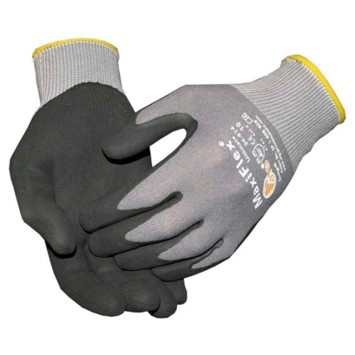
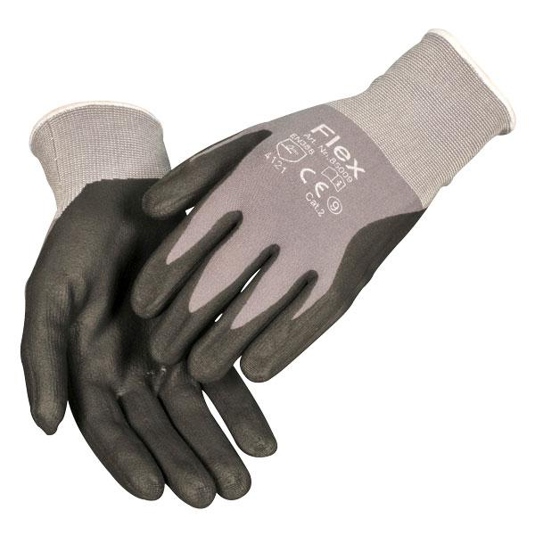
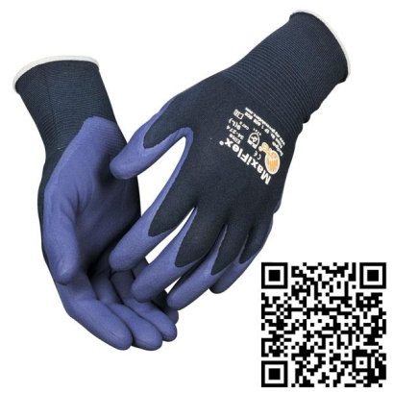
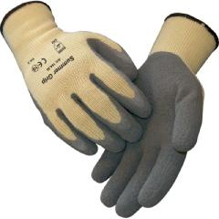
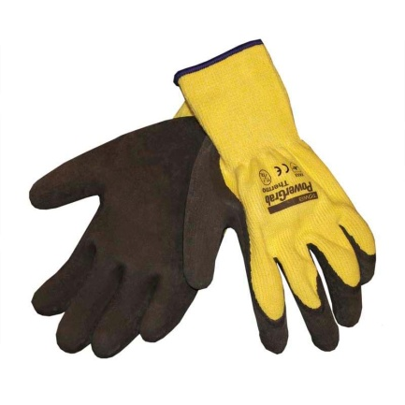
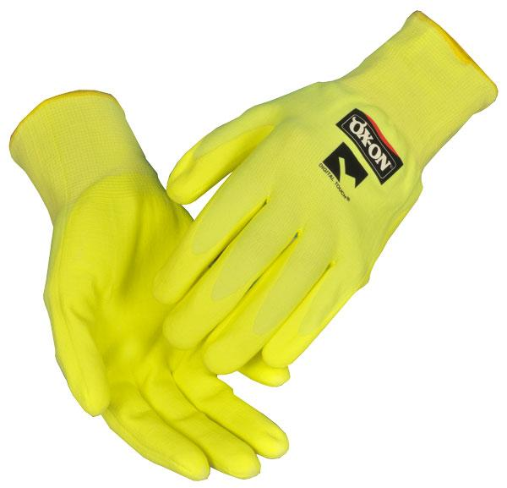
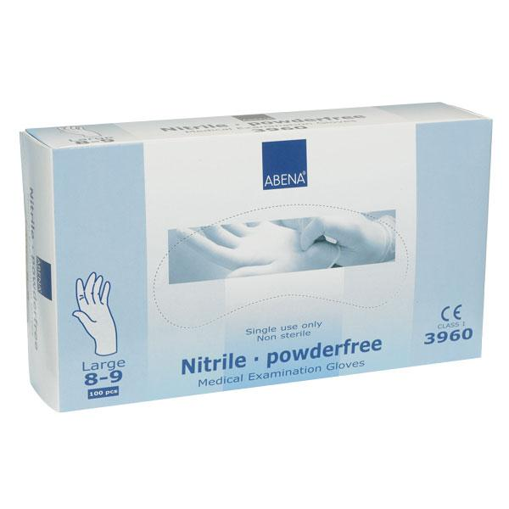
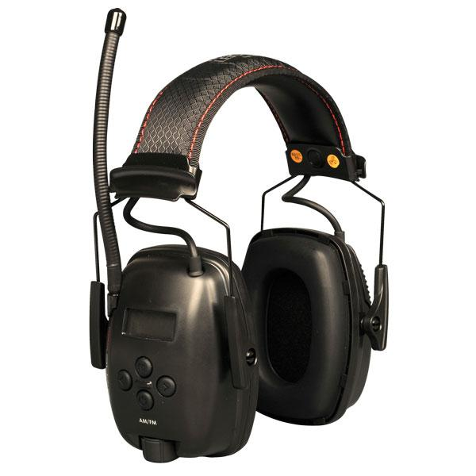

VINNUVETTLINGAR
Mikið úrval af vinnuvettlingum og hönskum. Þunnir hanskar sem leggjast vel á verði frá kr. 400.- parið, þykkir vettlingar með slitsterkri gúmmíhúð á kr. 390.- parið, vetrarvettlingar, sérstakir vettlingar fyrir snertiskjái, einnota púðurfríir nitrilhanskar o.f.l. Stærðir 9-10 & 11
Afar vandaðar Howard Leight heyrnahlífar með digital útvarpi og AUX tengi. 10 rása minni. Full stereo. 111klst líftími á 2xAA rafhlöðum.
ÁRMÚLA 17
S: 533 1234
isol@isol.is
Ármúla 17
108 Reykjavík
sími: 533 1234
email: isol@isol.is
Öll verð eru með vsk.

Slide 2
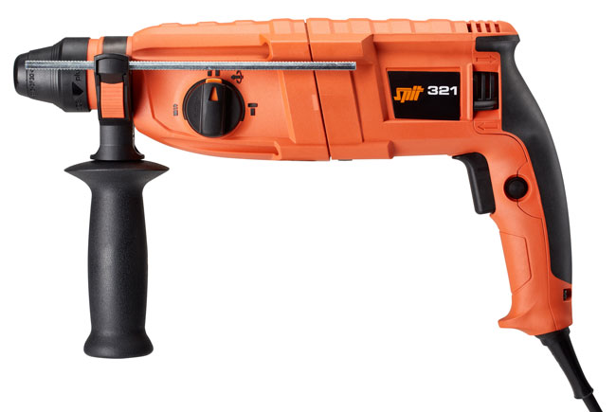
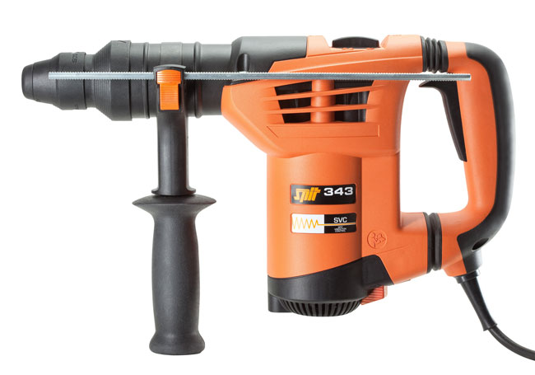
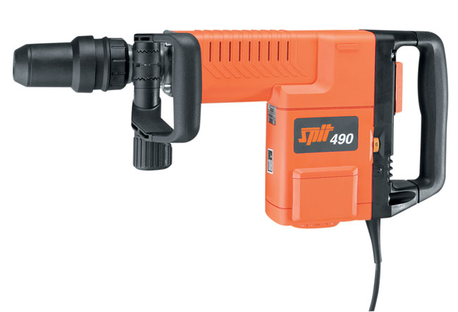
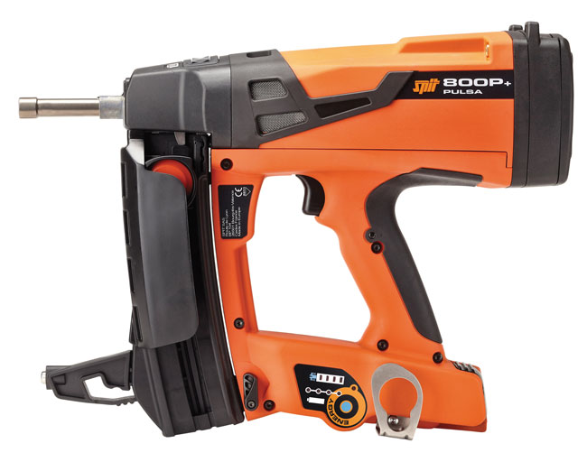

ÁRMÚLA 17
S: 533 1234
isol@isol.is
SPIT 321 SDS+ bor og brotvél
790W 2,8kg
Fyrir allt að 28mm bora
Verð aðeins kr. 44.383.-
SPIT 343 SDS+ bor og brotvél
900W 4,7kg
Öflug millistærðar höggvél
Með höggdeyfi í handfangi.
Leitið tilboða hjá sölumönnum.
SPIT 490 SDS max brotvél
1500W 9,9kg
Afkastamikil brotvél af öflugustu gerð!
Leitið tilboða hjá sölumönnum.
SPIT PULSA 800P+ gasbyssa
500 skot í hverju hylki. 3,8kg
Tekur 15-35mm nagla í stál og stein.
Gríðarlega vinsæl byssa.
Leitið tilboða hjá sölumönnum.
Eigum mikið úrval af borum
og fleigum í verslun okkar.
Ármúla 17
108 Reykjavík
sími: 533 1234
email: isol@isol.is

